Slide 1
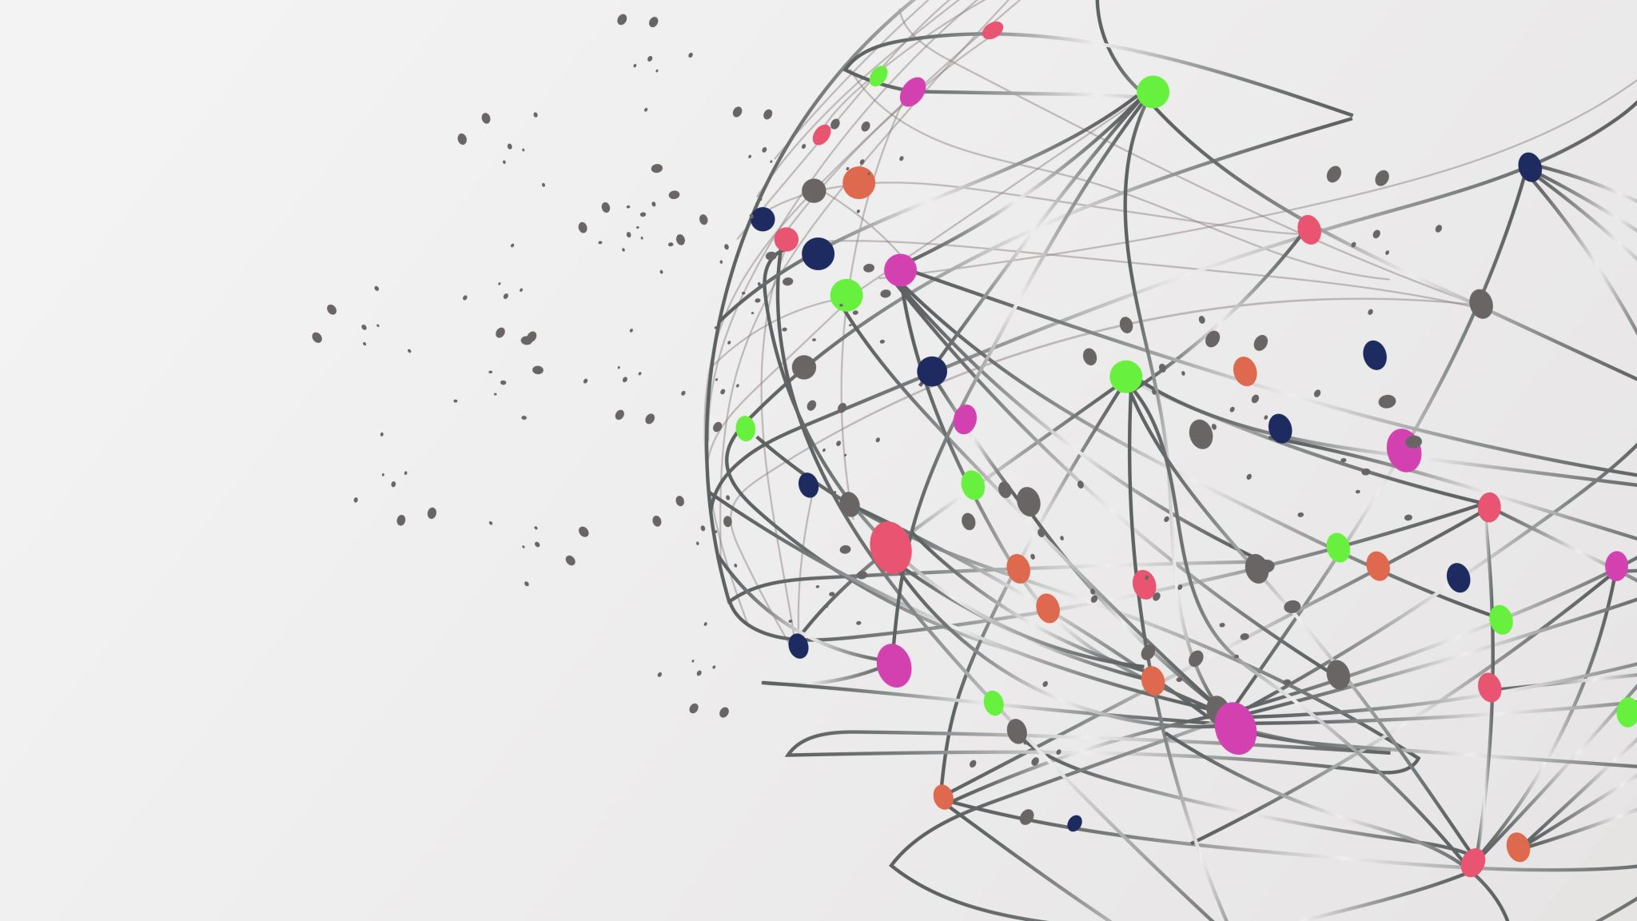
Niveles de organización de la materia: Átomo y biomoléculas

Slide 2
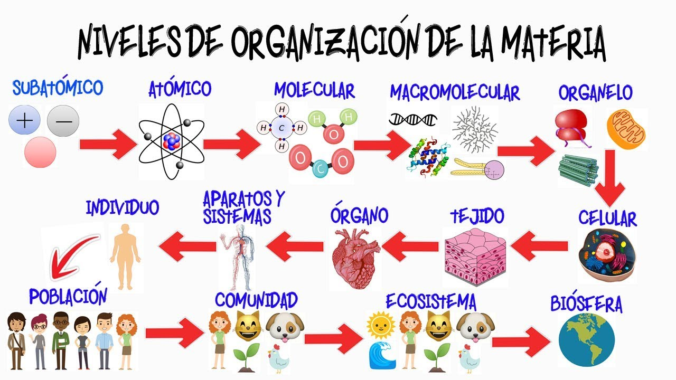

Slide 3
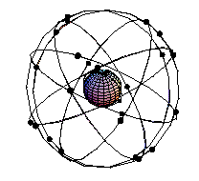
Estructura del átomo
Ya sabemos que el átomo no es una partícula indivisible e inmutable, sino que tiene una estructura interna y que está compuesta por otras partículas más pequeñas.
El átomo
Tiene dos partes
Corteza
Núcleo
Formada por
Formado por
Electrones
Protones
Neutrones

Slide 4
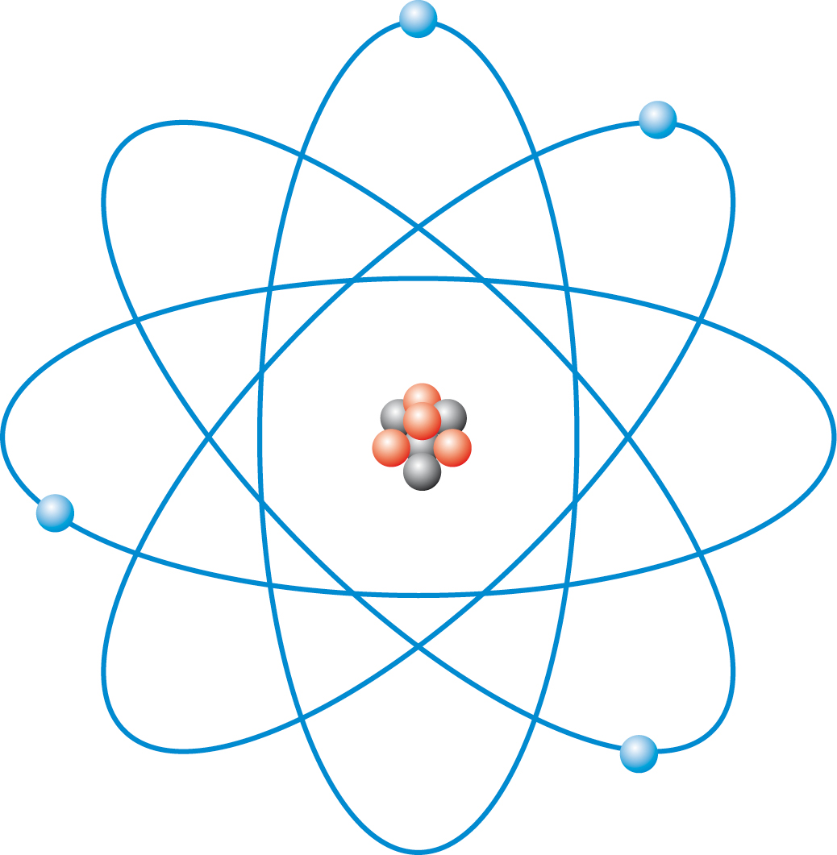
Estructura del átomo
Corteza
Núcleo

Slide 5
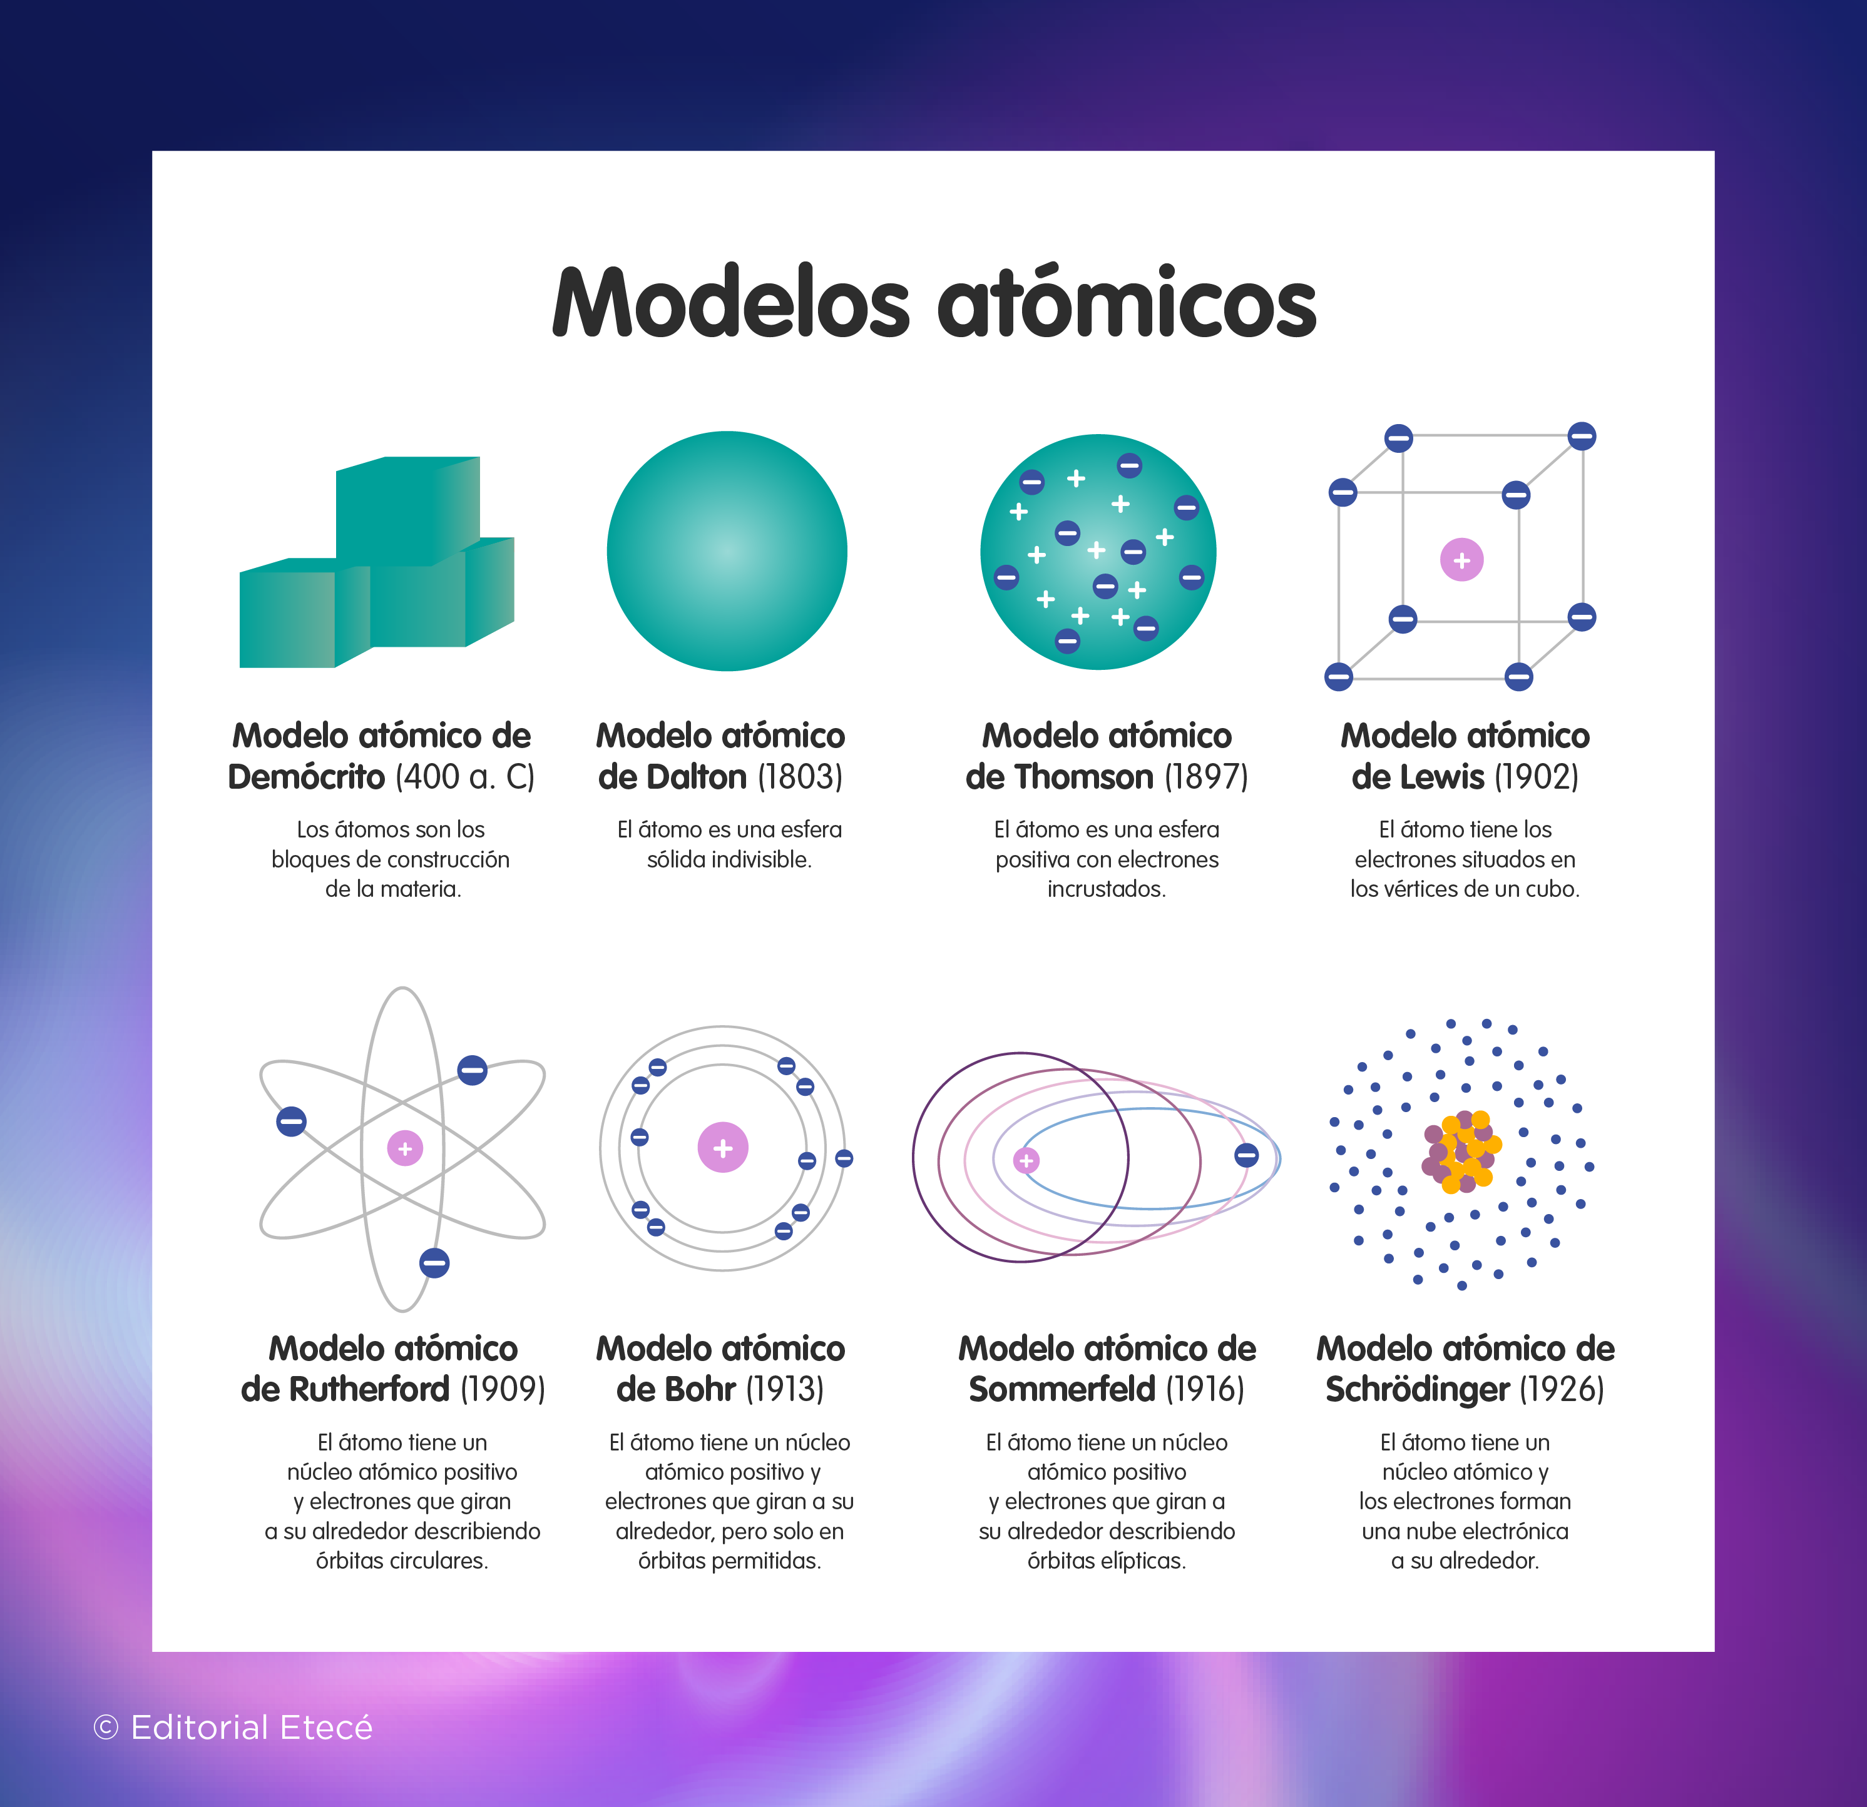

Slide 6
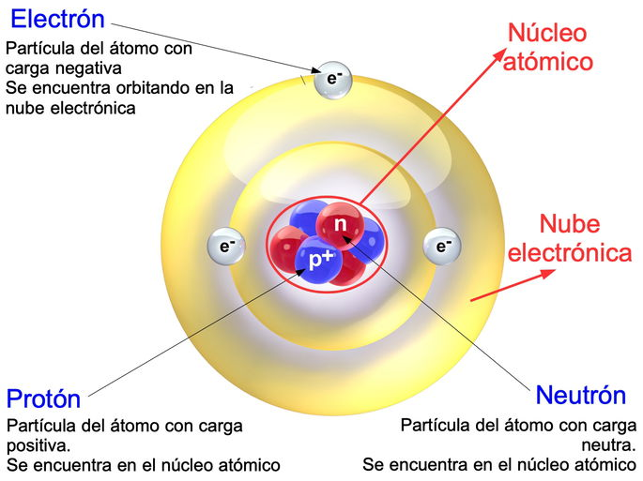

Slide 7
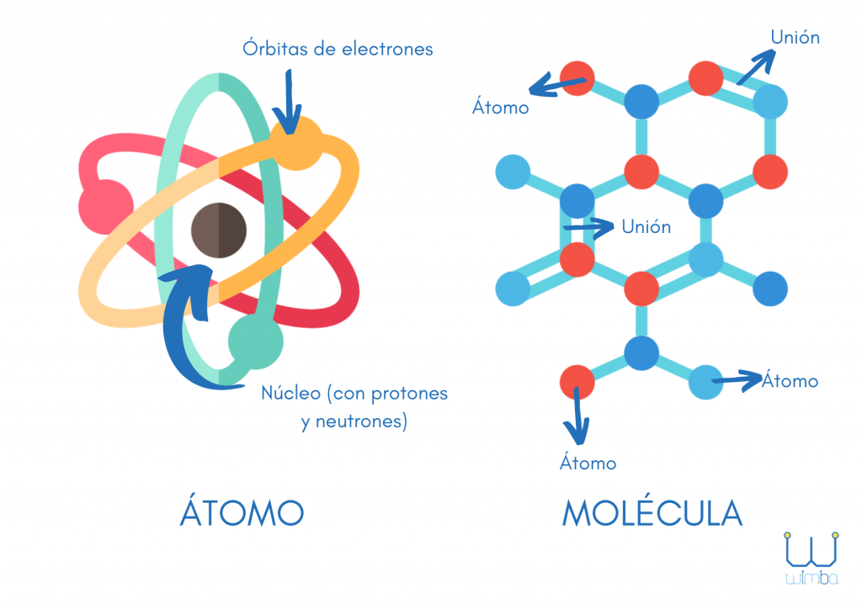

Slide 8
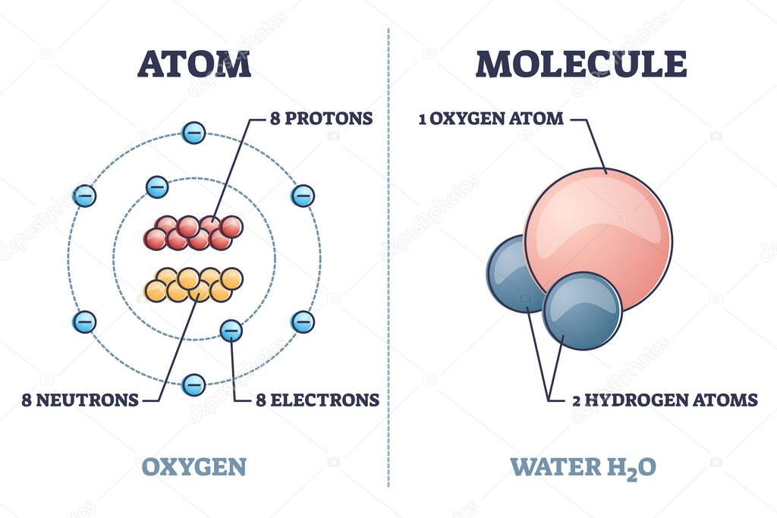

Slide 9
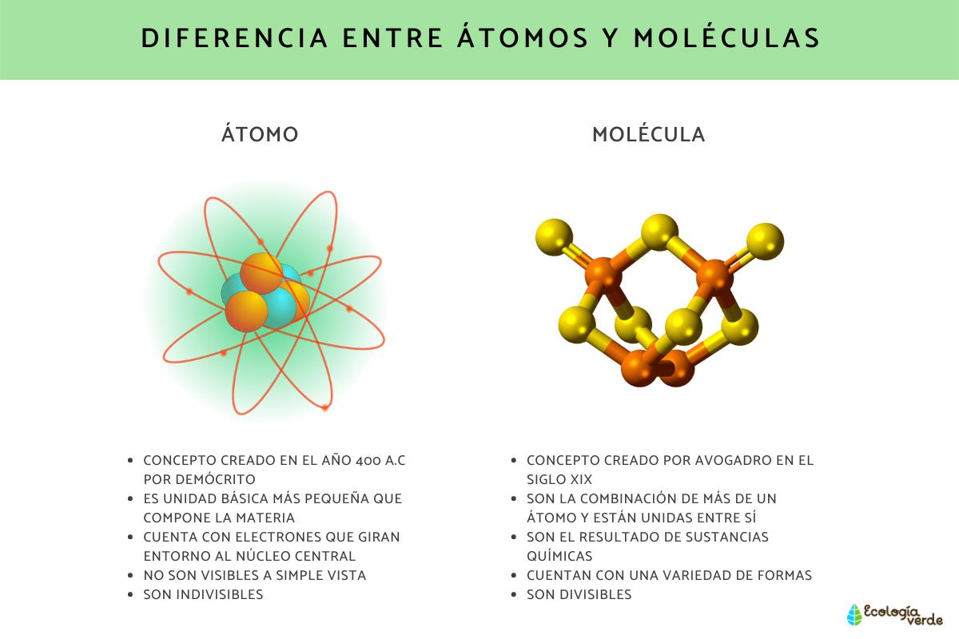

Slide 10
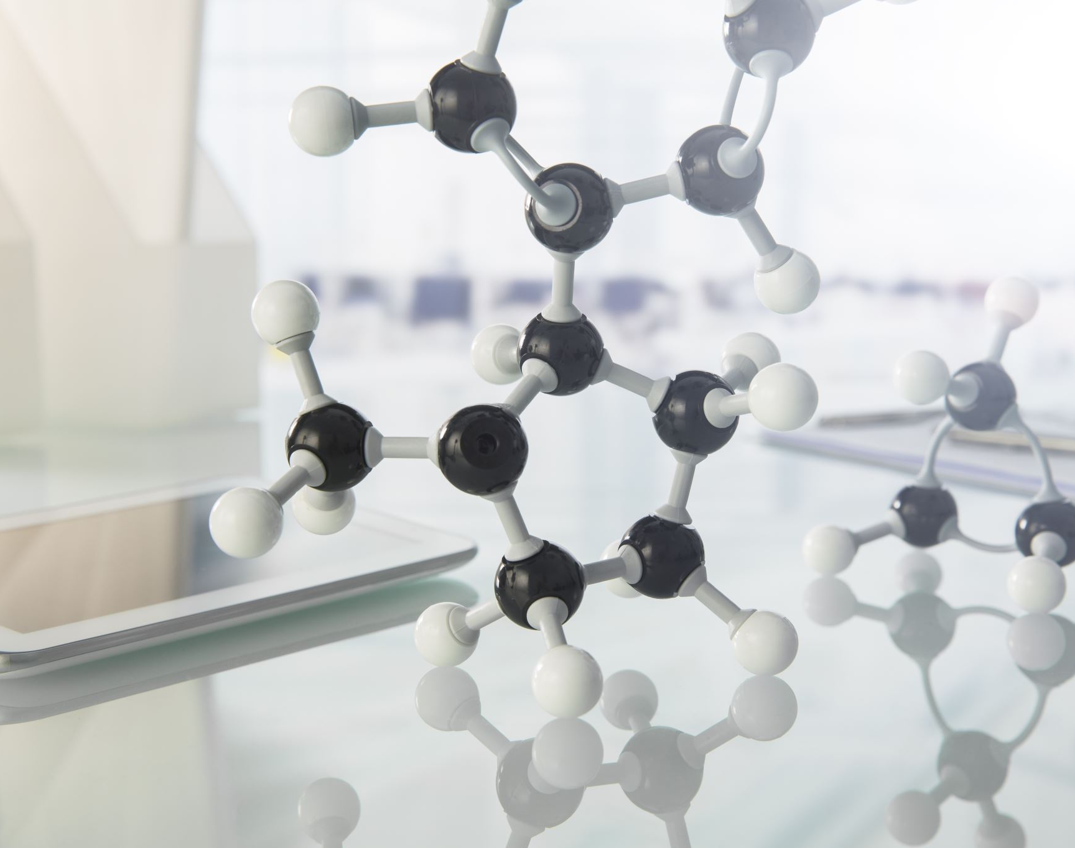
Nivel molecular

Slide 11


Slide 12
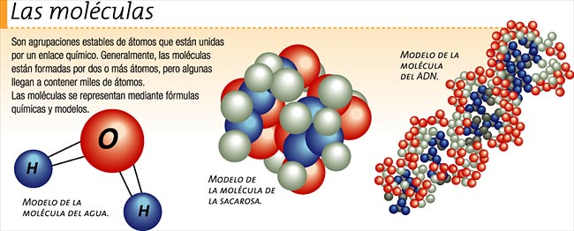

Slide 13
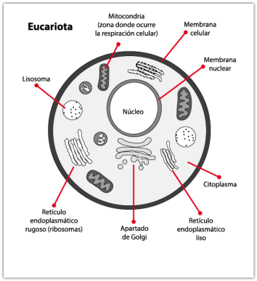
moléculas sintetizadas por los seres vivos, son orgánicas (basadas en el carbono).
Biomoléculas
Forman polímeros, denominados macromoléculas
Ácidos nucleicos, las proteínas, lípidos y los carbohidratos
Dispuestas en estructuras supramoleculares
Crean reacciones bioquímicas
Organizadas en rutas bioquímicas
Metabolismo
(suma total de todas las reacciones bioquímicas que ocurren en un ser vivo)

Slide 14
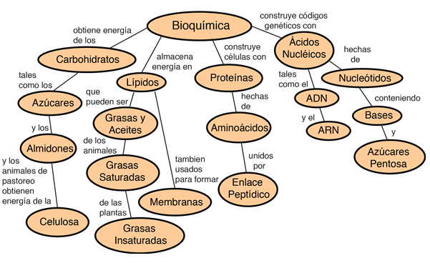

Slide 15
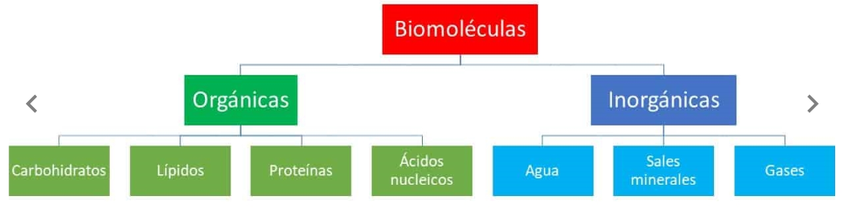
BIOMOLÉCULAS
Los seres vivos están formados por miles de moléculas diferentes, inorgánicas y orgánicas.

Slide 16
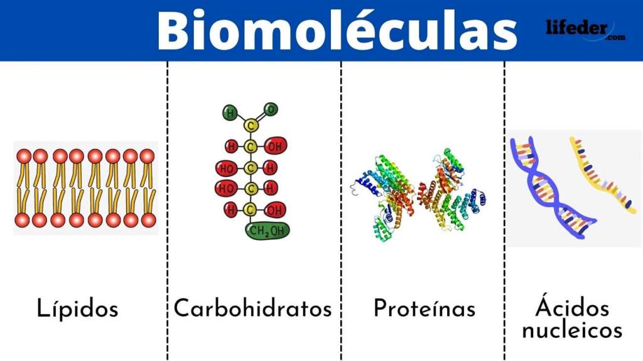

Slide 17
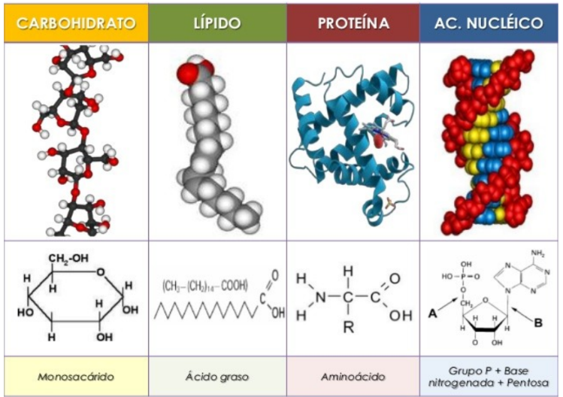

Slide 18
Clases principales de biomoléculas pequeñas
Biomolécula | Polímero | Función
Aminoácido | Proteínas | Enzimas y elementos estructurales
Azucares simples (monosacáridos y disacáridos ) | Carbohidratos | Fuentes de energía y elementos estructurales
Ácidos grasos | Saponificables Insaponificables | Fuentes de energía y elementos estructurales de moléculas lipídicas complejas. Almacenamiento de E.
Nucleótidos | DNA | Información genética
 | RNA | Síntesis de proteínas

Slide 19
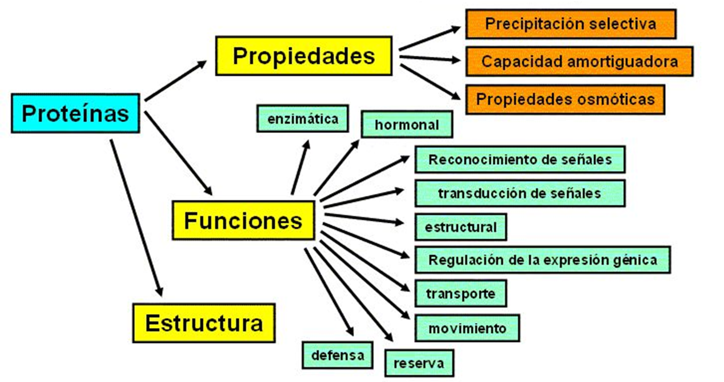

Slide 20
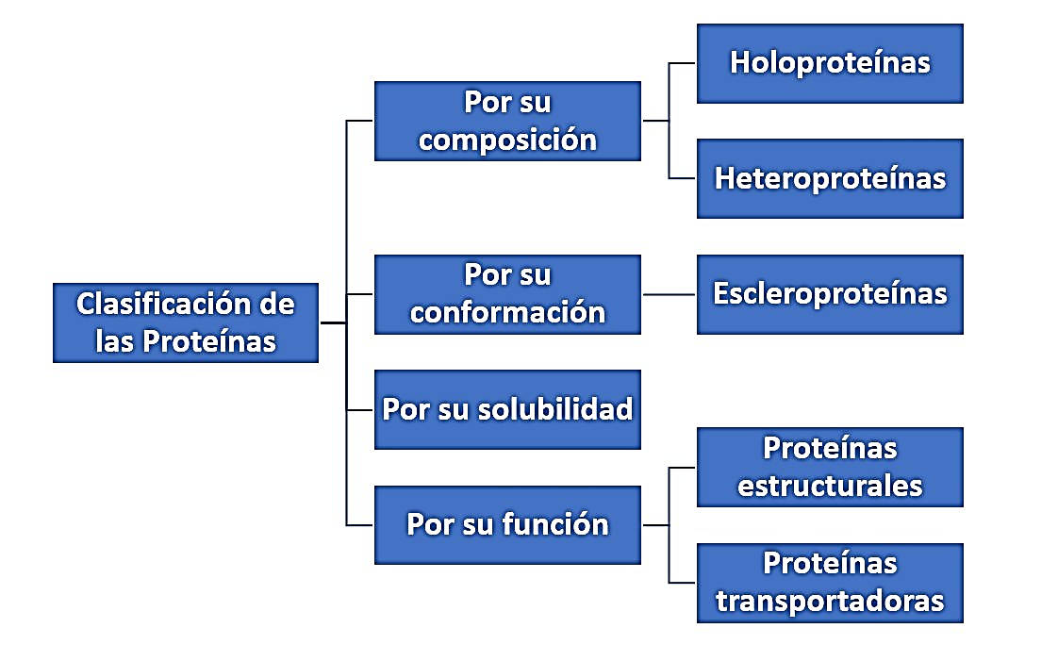

Slide 21
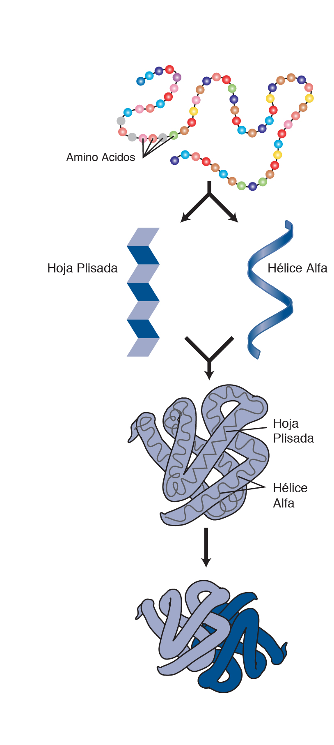
Estructura de las proteínas
Estructura primaria,
Estructura secundaria
Estructura terciaria
Estructura cuaternaria

Slide 22
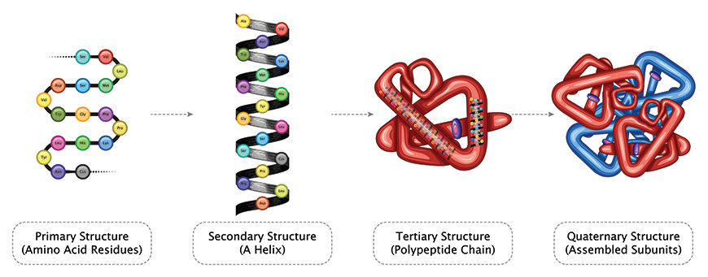

Slide 23
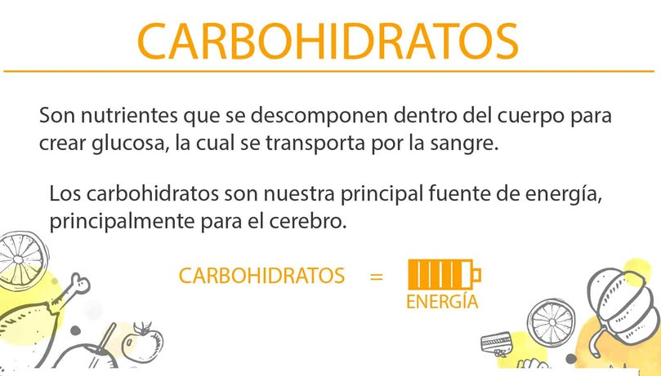

Slide 24
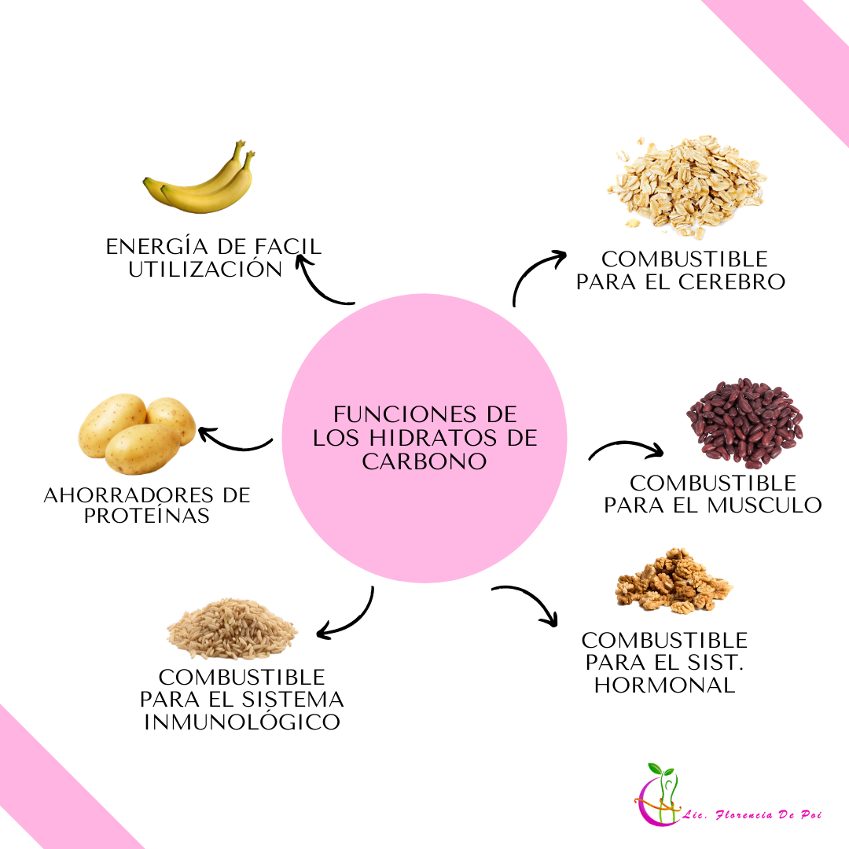
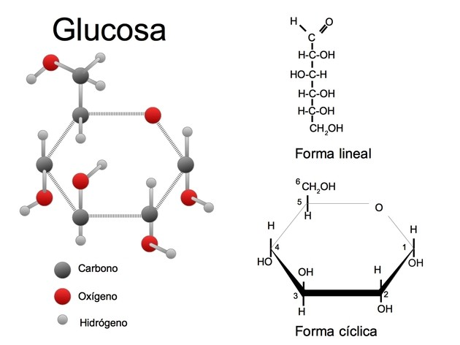

Slide 25


Slide 26
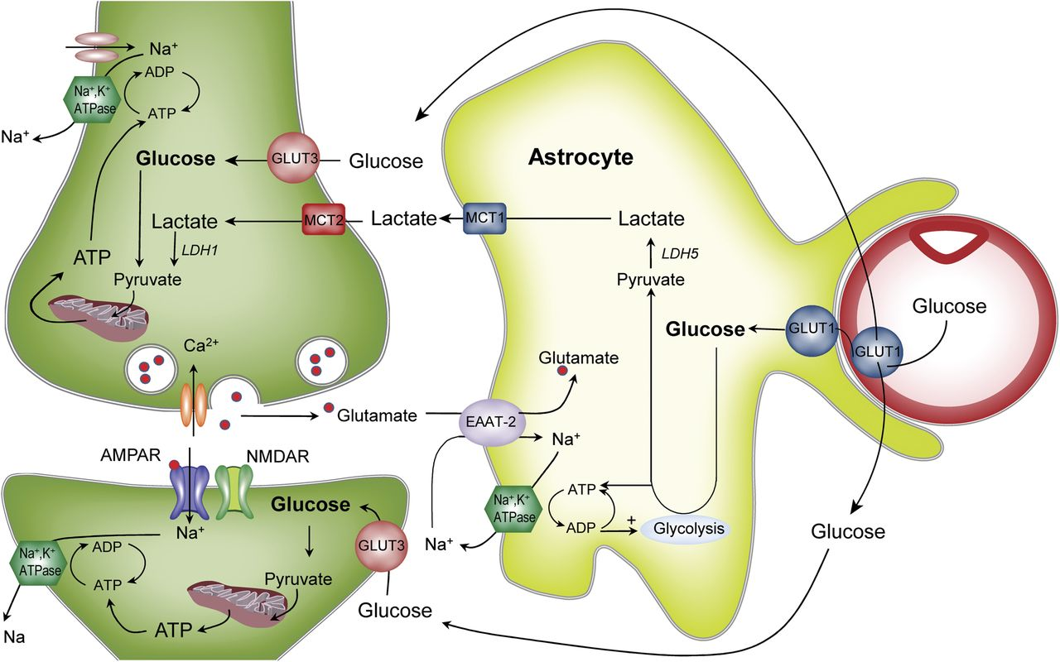

Slide 27
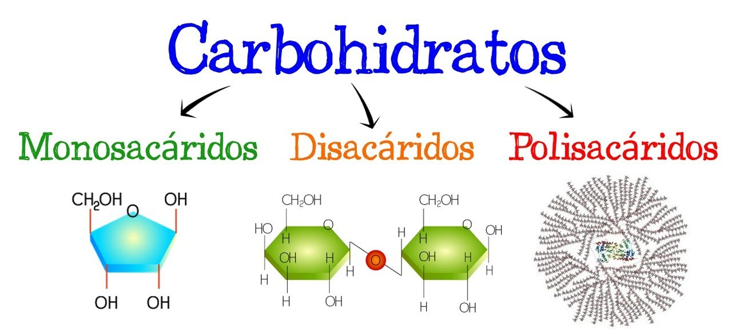

Slide 28
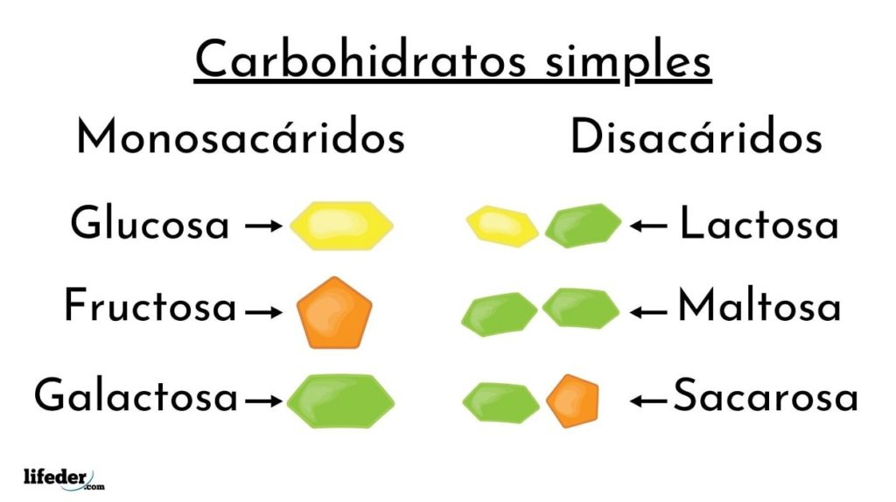

Slide 29
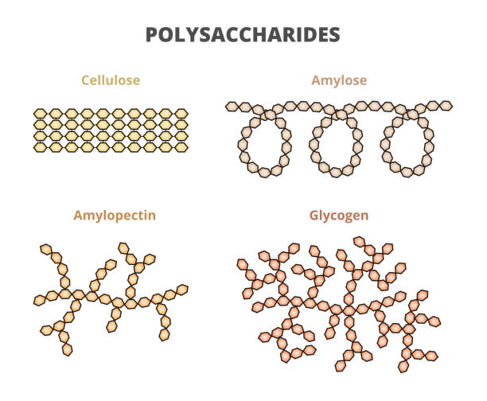

Slide 30
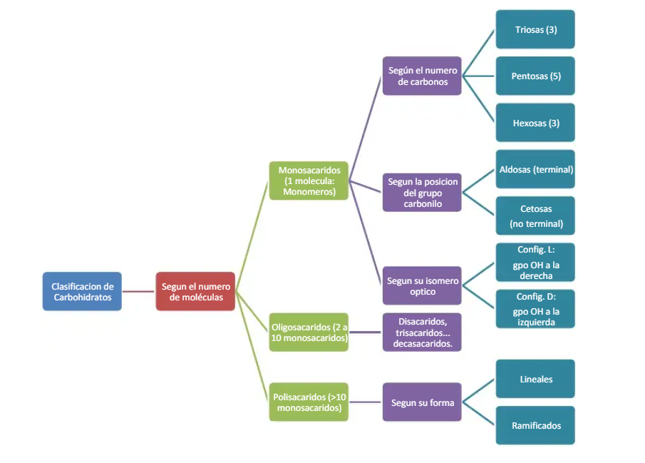
Clasificación de carbohidratos

Slide 31
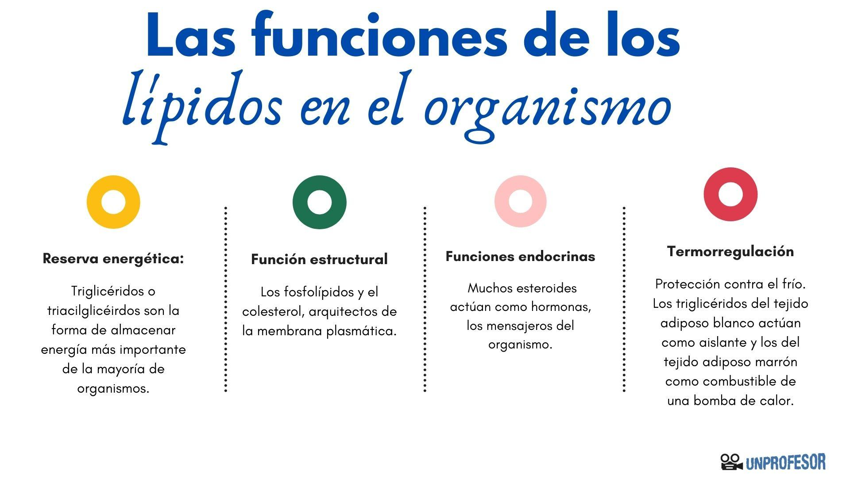

Slide 32
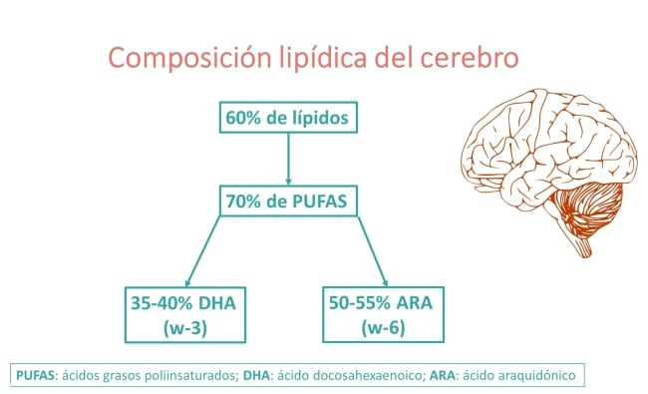
Notes:
los lípidos tienen propiedades neuroprotectoras. Compuestos como los esfingolípidos pueden promover la reparación de células nerviosas dañadas y prevenir la muerte celular programada.
Los lípidos también están involucrados en la formación y función de las sinapsis, donde las neuronas se conectan entre sí para transmitir información

Slide 33
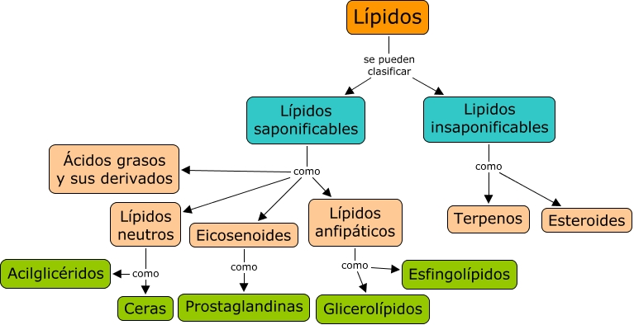
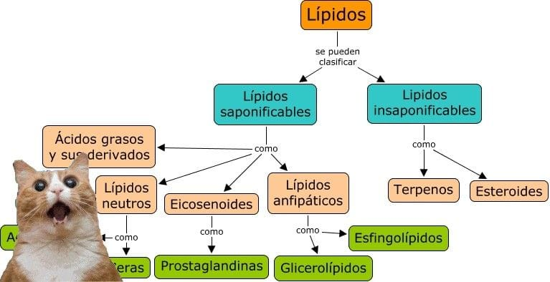

Slide 34
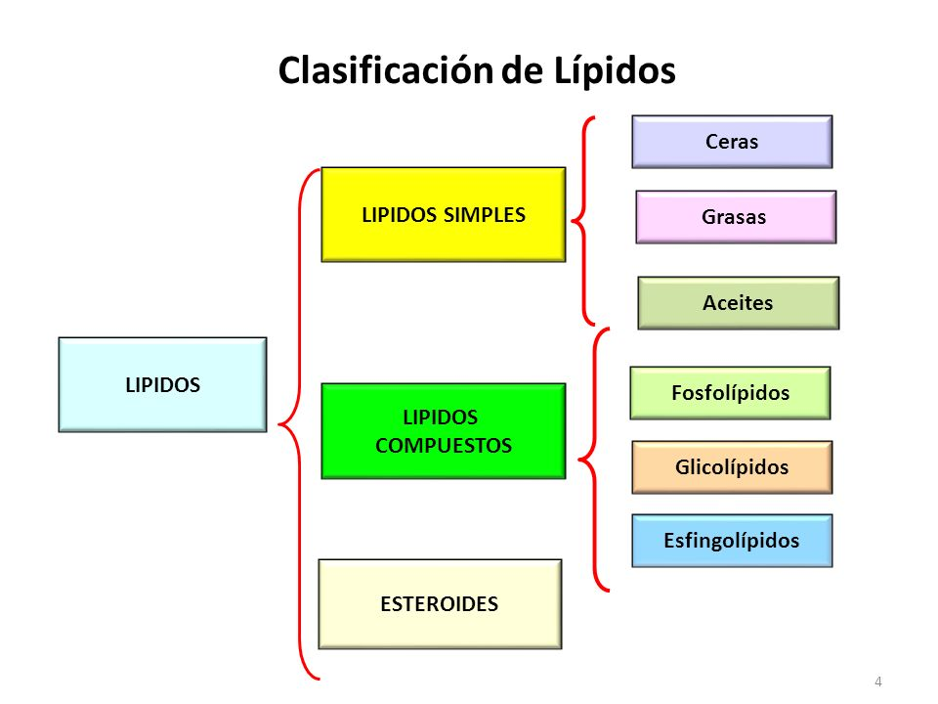
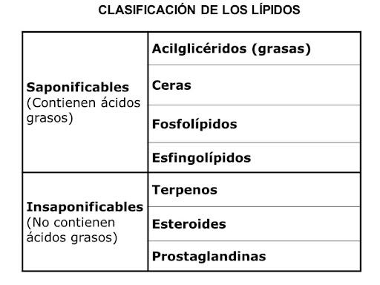

Slide 35
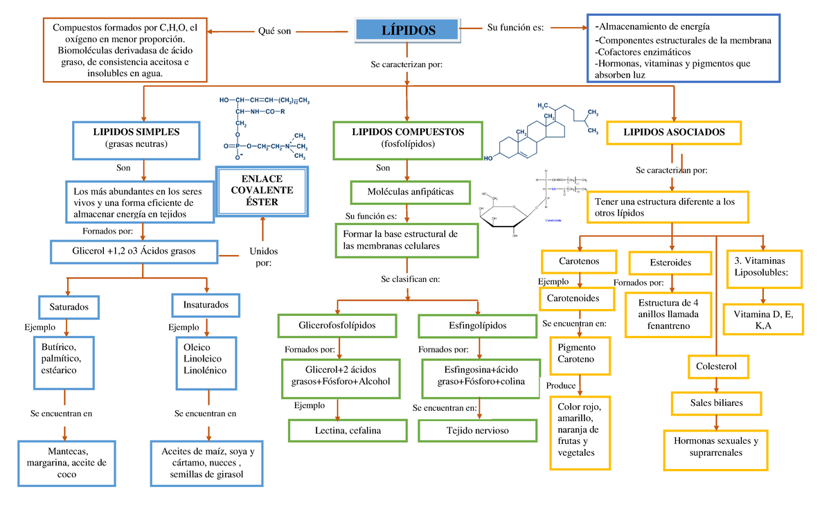

Slide 36
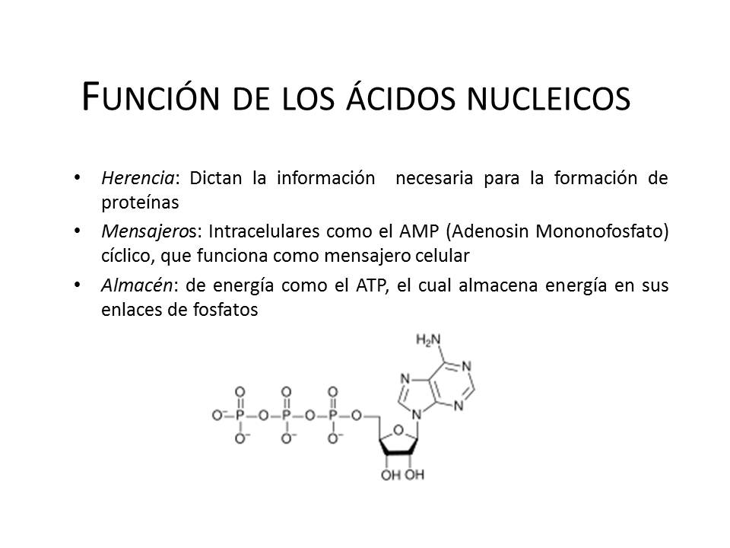

Slide 37
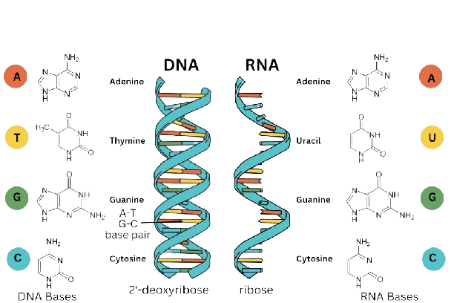

Slide 38
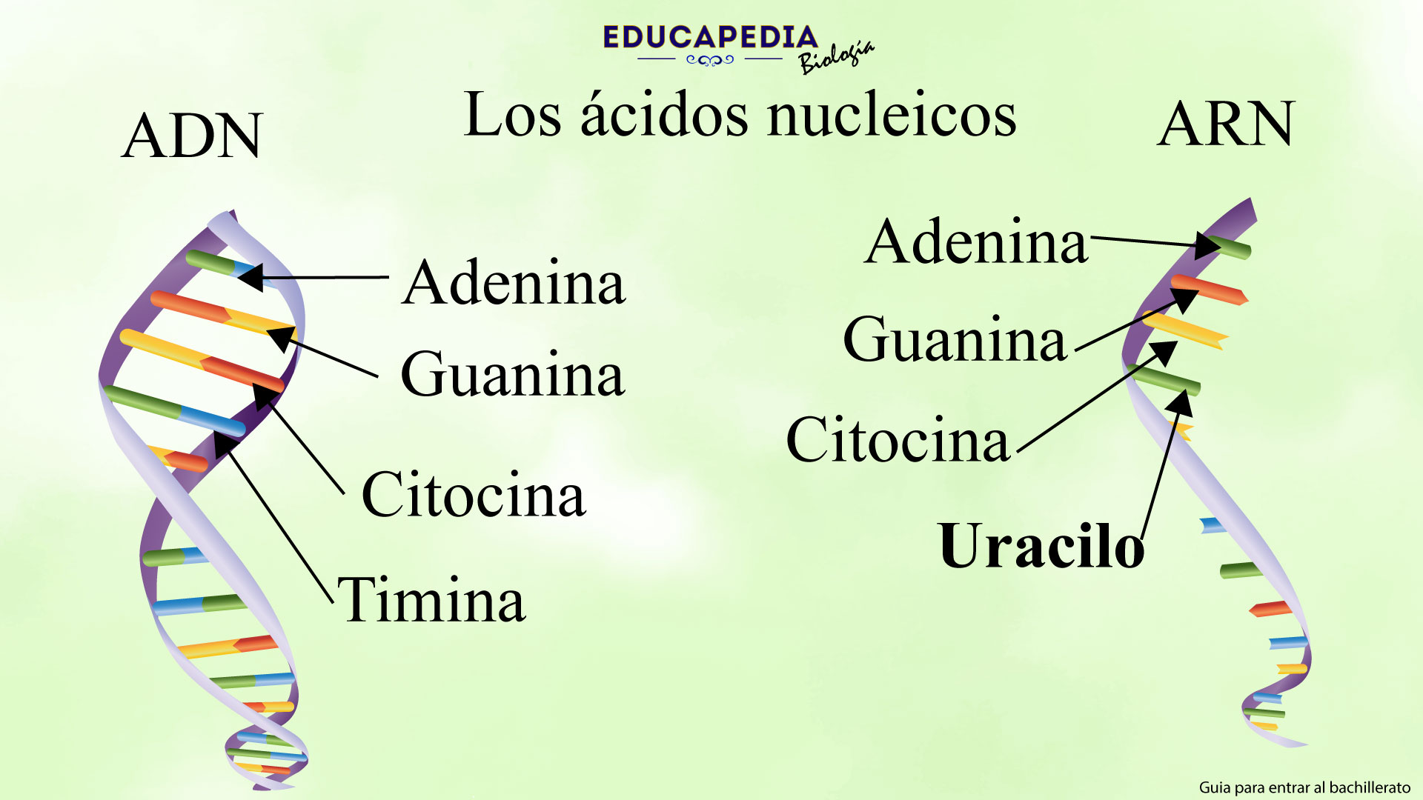

Slide 39
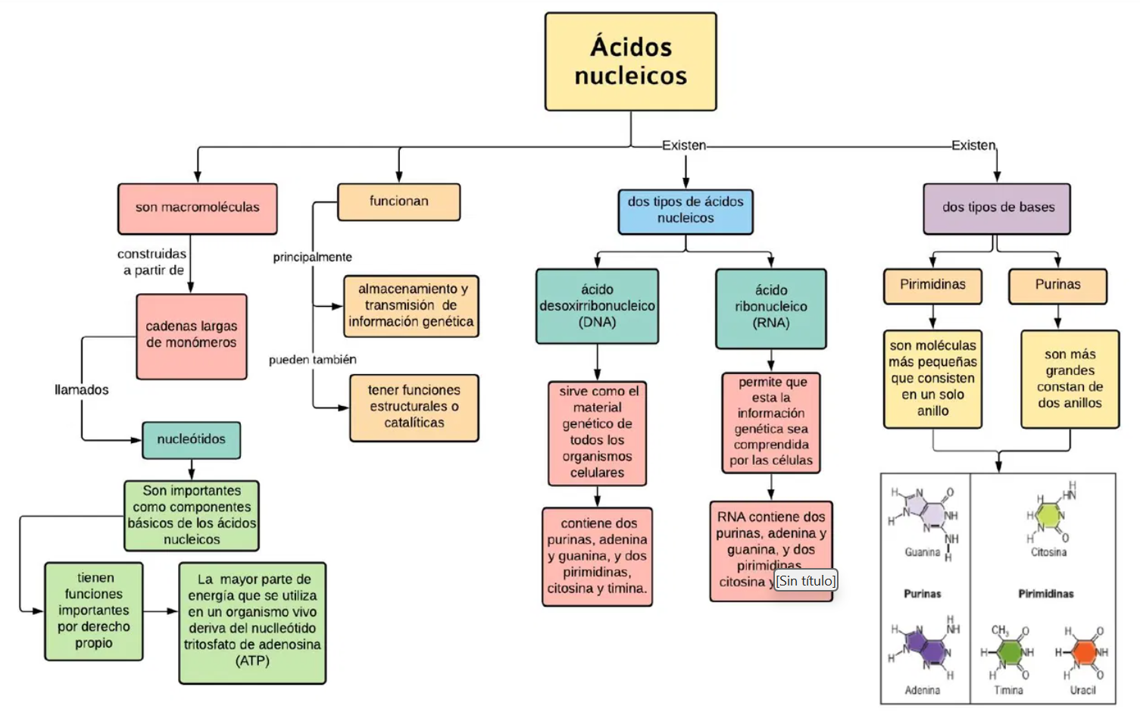

Slide 40
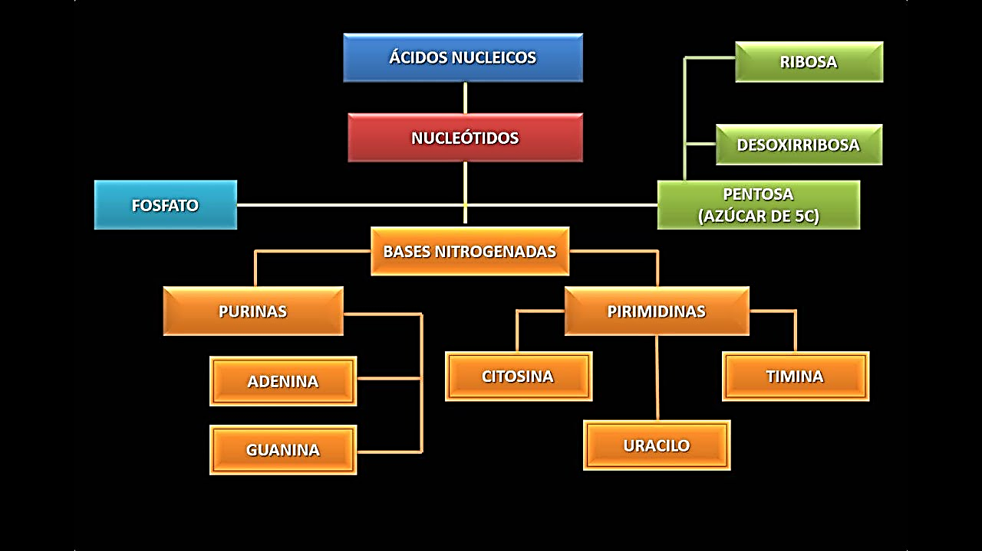
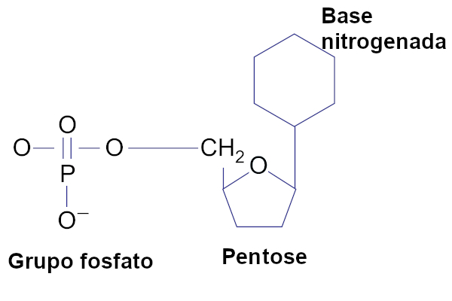

Slide 41
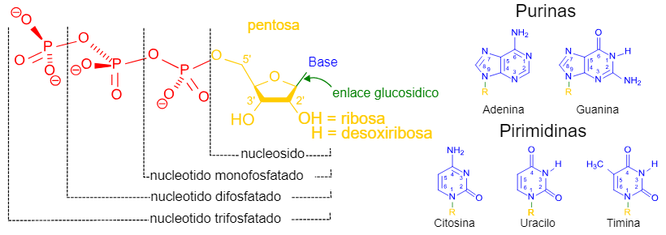

Slide 42
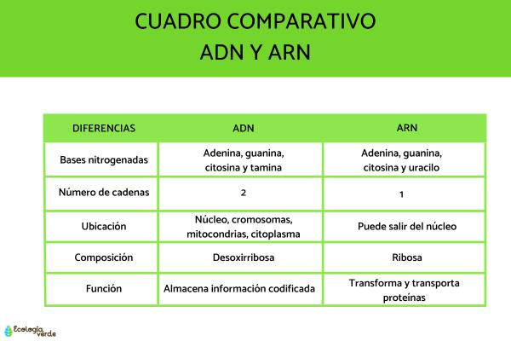

Slide 43
